Slide 1



任务2：建立第一个网页

Slide 2

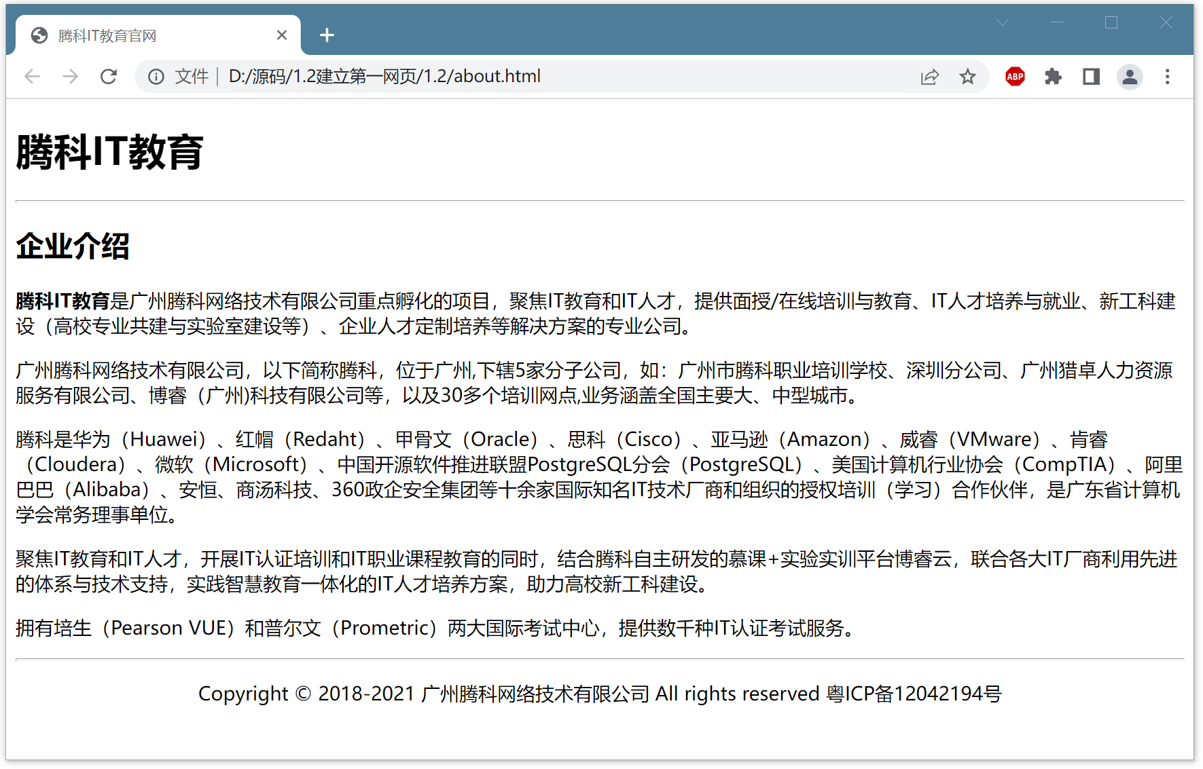
任务描述
打开上个任务中的关于我们页面，使用记事本建立HTML基本结构，完成如右图所示效果。

Slide 3
Contents
1
HTML的发展
HTML语法规范
HTML文档的基本结构
文本控制标记
2
3
4

Slide 4

1
HTML的发展

Slide 5
HTML的发展
HTML（Hyper Text Markup Language，超文本标记语言）
HTML1.0
HTML4.0
HTML4.01
XTHML1.0
XTHML1.1
HTML 5
1993年6月作为互联网工程工作小组（IETF）工作草案发布。
从HTML2.0、3.2发展到HTML4.0
1997年12月18日成为W3C推荐标准。
1999年12月24日成为W3C推荐标准。
2000年1月26日成为W3C推荐标准。
XHTML1.1为XHTML最后的独立标准，2.0止于草案阶段。
2014年10月底，W3C宣布HTML5正式定稿，网页进入了HTML5开发的新时代。
XHTML（可扩展超文本标记语言），表现方式与HTML类似，不过语法上更加严格。
HTML5是HTML的最新版本。

Slide 6
2
HTML语法规范

Slide 7
HTML语法规范
HTML文档是纯文本文件，由文字和HTML标记组成。
HTML标记是由尖括号包围关键词组成，例如<html>。
HTML标记只改变网页的显示方式，本身并不会显示在页面中。
(1) HTML标记的分类
双标记：成对出现，例如 <html>内容</html>
单标记：单独出现，例如<hr>，在XHTML中是<hr />

Slide 8
HTML语法规范
(2) HTML标记的属性
语法：<标记 属性1="属性值1" 属性2="属性值2" … >
例如：<hr color="red" width="50%" align="left">
注意：属性之间不分先后顺序，以空格分开，属性值加上英文双引号。
(3) HTML的注释
语法：<!--注释文字-->
如果需要在HTML文档中添加一些便于阅读和理解，但又不需要显示在页面中的注释文字，就需要使用注释。

Slide 9
HTML语法规范
(4) HTML标记的关系
嵌套关系（包含关系）：body包含h1、p
并列关系（兄弟关系）： h1和p是并列关系
<body>
<h1>一级标题</h1>
<p>段落内容</p>
</body>

Slide 10
HTML语法规范
HTML标记的书写格式（建议）
所有标记及其属性、属性值都使用英文小写
属性值加上英文双引号
标记只能嵌套或并列，不能交叉

Slide 11
3
HTML文档的基本结构

Slide 12
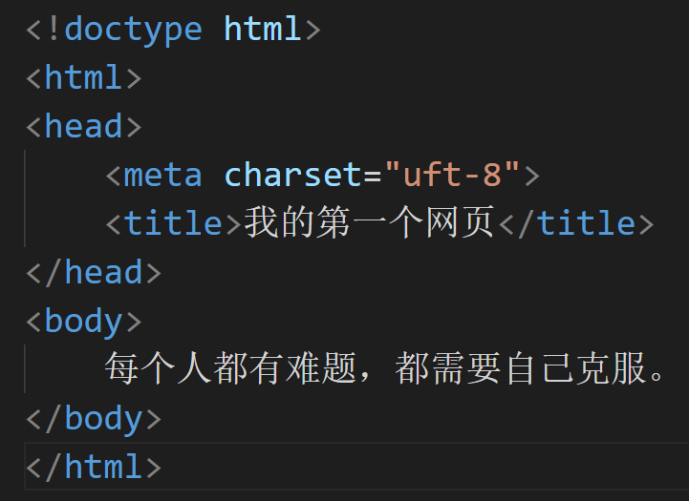
HTML文档的基本结构
<!doctype 文档类型声明>
<html>
<head>
<!-- 设置字符编码、标题等 -->
</head>
<body>
<!-- 设置显示在浏览器中的内容 -->
</body>
</html>

Slide 13
HTML文档的基本结构
HTML5文档的基本结构主要包括：
<!doctype>文档类型声明
<html>根标记
<head>头部标记
<body>主体标记

Slide 14
HTML文档的基本结构
(1) <!doctype>文档类型声明
位于文档的最前面，用于向浏览器说明当前文档使用哪种标准规范。
只有在开头处使用<!doctype>声明，浏览器才能将该网页作为有效的HTML文档，并按指定的文档类型进行解析。

Slide 15
HTML文档的基本结构
(2) <html></html>标记
<html>标记位于<!doctype>之后，也称为根标记，用于告知浏览器其自身是一个HTML 文档。
<html>标志着HTML文档的开始，</html>标志着HTML文档的结束，在它们之间的是文档的头部和主体内容。

Slide 16
HTML文档的基本结构
(3) <head></head>标记
<head>标记用于定义HTML文档的头部信息，也称为头部标记，紧跟在<html>标记之后，主要用来封装其他位于文档头部的标记，例如<title>、<meta>等。
一个HTML文档只能有一对<head>标记。
<title>标记用于定义HTML文档的标题，即给网页取一个名字，必须位于<head>标记之内。一个HTML文档只能有一对<title>标记。
<meta>是一个单标记，用于设置网页的关键字（帮助网页被搜索引擎收录）、字符编码等。一个HTML文档可以有多个<meta>标记，但必须位于<head>标记之内。

Slide 17
HTML文档的基本结构
(4) <body></body>标记
<body>标记用于定义HTML文档所要显示的内容，也称为主体标记。浏览器中显示的所有文本、图像、音频和视频等信息都必须位于<body>标记内，<body>标记中的信息才是最终展示给用户看的。
一个HTML文档只能包含一对<body>标记，且位于<head>标记之后，与<head>标记是并列关系。

Slide 18
4
文本控制标记

Slide 19
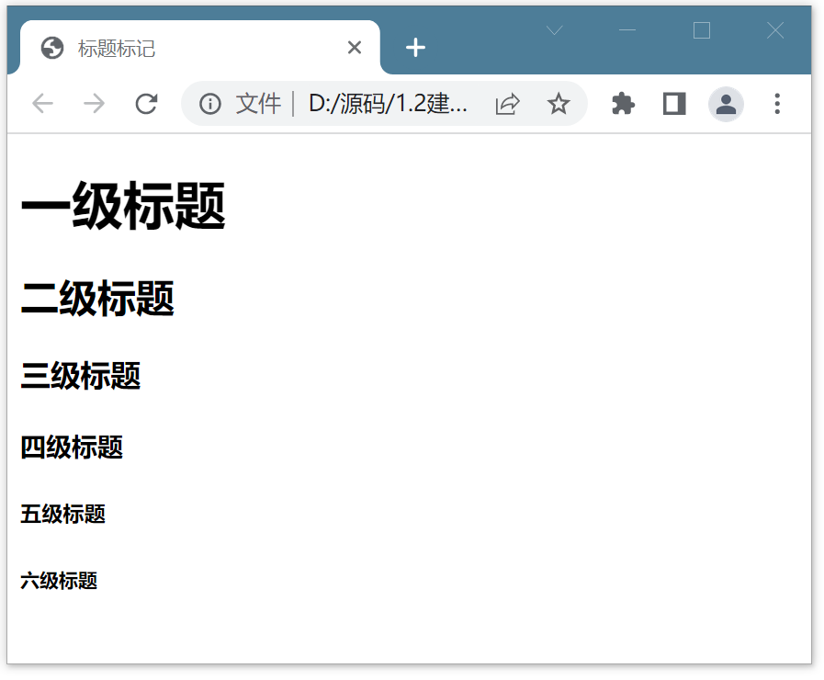
文本控制标记
(1) 标题标记
为了使网页更具有语义化，我们经常会在页面中用到标题标记。
HTML 提供了 6 个等级的网页标题，并且依据重要性递减。
<body>
<h1>一级标题</h1>
<h2>二级标题</h2>
<h3>三级标题</h3>
<h4>四级标题</h4>
<h5>五级标题</h5>
<h6>六级标题</h6>
</body>

Slide 20
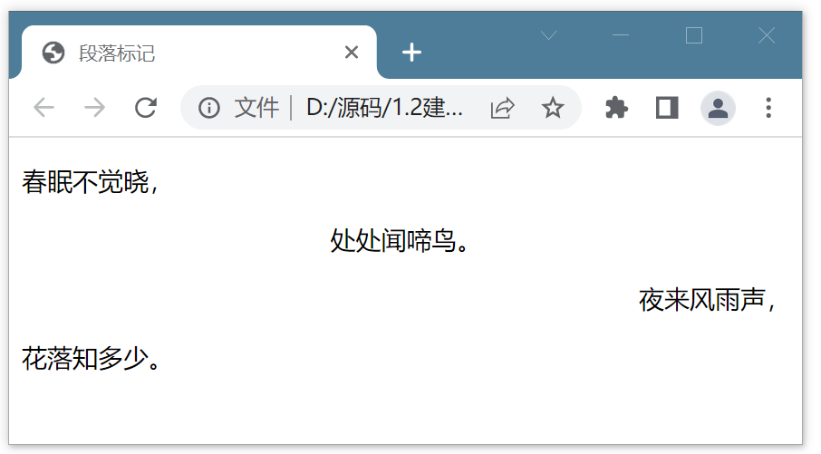
文本控制标记
(2) 段落标记<p></p>
语法：<p>段落内容</p>
<body>
<p align="left">春眠不觉晓，</p>
<p align="center">处处闻啼鸟。</p>
<p align="right">夜来风雨声，</p>
<p>花落知多少。</p>
</body>

Slide 21
文本控制标记
(3) 换行标记<br>
在 HTML 中，一个段落<p></p>中的文字会从左到右依次排列，直到浏览器窗口的最右端才自动换行。
如果希望某段文本强制换行显示，就需要使用换行标签<br>。
特点： <br>是单标记。 <br>是强制换行，而<p></p>中的文字会根据浏览器窗口的大小自动换行。

Slide 22
文本控制标记
(4) 水平线标记<hr>
<hr>有以下属性：
<hr color=“red” width=“50%” align=“left” size=“3”>
注意：在实际工作中并不建议使用以上属性，最好通过CSS样式进行设置。

Slide 23
文本控制标记
(5) 文本格式化标记
加粗： <b>...</b>
加粗强调：<strong>...</strong>
斜体： <i>...</i>
斜体强调：<em>...</em>
<small>...</small> 小文本
<sub>...</sub> 下标
<sup>...</sup> 上标

Slide 24
文本控制标记
(6) 特殊字符
一般以“&”开始，以“;”结束，中间不能有空格。
转义符 | 显示结果 | 描 述
&lt; | < | 小于号或显示标记
&gt; | > | 大于号或显示标记
&amp; | & | 可用于显示其它特殊字符
&quot; | " | 引号
&reg; | ® | 已注册
&copy; | © | 版权
&trade; | ™ | 商标
&nbsp; |  | 空格符
重点记住：空格 、大于号、 小于号 ， 其余的使用很少，有需要查阅即可。

Slide 25
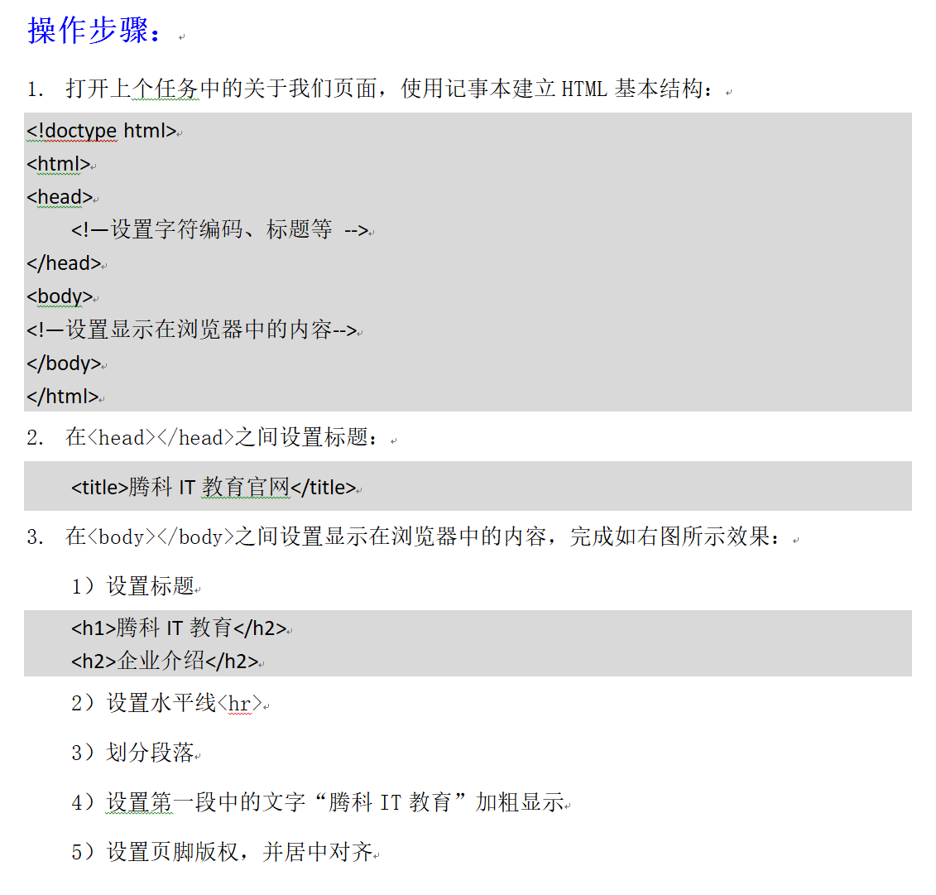
任务实现

Slide 26
Thanks

